Slide 1


简单
VISION PLAN
专注
磁片外观检测视觉方案（2D）
共创
共赢

Slide 2

01
项目描述
02
项目验证
目录
03
配置清单
04
逻辑流程
CONTENTS
05
评估结果&注意事项
06
售后服务

Slide 3

01
项目描述
●产品名称：磁片
●检测内容：外观是否良好
●产品材质：瓷材
●产品颜色：银色
●检测区域(mm × mm)：50.0 * 50.0
●最大工作距离(mm)：不限制
●最小工作距离(mm)：不限制
●来料方式：人工上料
●最小缺陷分辨要求(mm)：0.5
●检测节拍(pcs/min)：30
●检测时产品运动速度(m/s)：0.03
●工作距离(mm)：149
方案布局图

Slide 4

02
项目验证
参数名称 | 参数值
面阵相机型号 | A5031M/CG300
面阵相机类型 | 面阵相机
相机接口类型 | GigE.POE
相机像素 | 640 * 480
镜头型号 | MFA118-S06
镜头品牌 | coolens
镜头焦距 | 6mm
镜头接口 | C
A(工作距离) = 149mm, B(视野宽度) = 55mm, C(视野长度) = 55mm
视野图

Slide 5

02
项目验证
检测流程

Slide 6

03
配置清单
系
统
构
成

Slide 7

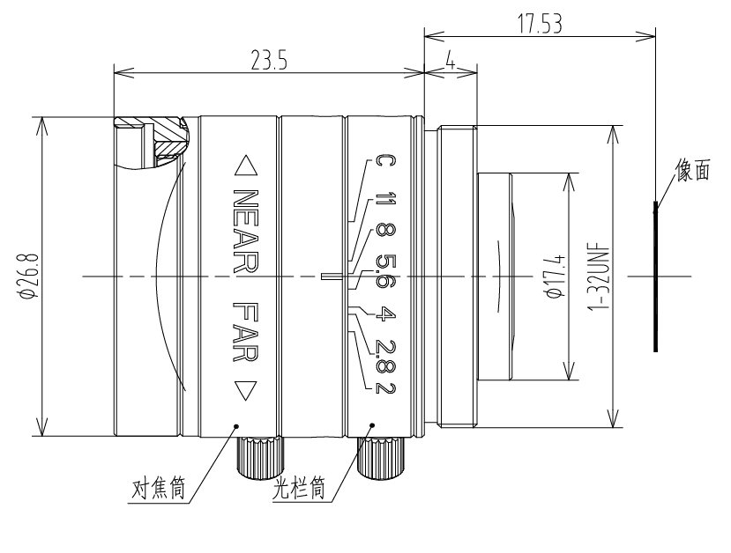
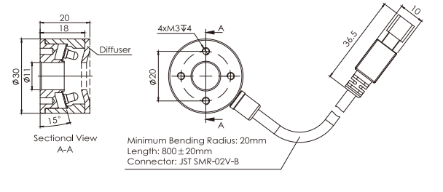
03
配置清单
光源尺寸图
相机尺寸图
镜头尺寸图

Slide 8
03
配置清单
序号 | 名称 | 型号 | 单位 | 数量 | 厂家
1 | 面阵相机 | A5031M/CG300 | 台 | 1 | dahua
2 | 镜头 | MFA118-S06 | 个 | 1 | coolens
3 | 光源 | OPT-RI3015 | 个 | 1 | OPT
4 | 工控机 | - | 台 | 1 | -
5 | 显示器 | - | 台 | 1 | -
6 | 软件 | MechMind-DLK | 套 | 1 | MechMind

Slide 9
04
逻辑流程
逻辑流程
├── 图像采集
│ ├── 设置ROI区域：根据磁片检测区域（50×50mm）使用ROI工具框选感兴趣区域，减少背景干扰
│ └── 图像校正：通过快速定位模块对人工上料的磁片进行角度校正，确保图像一致性
├── 预处理
│ ├── 亮度/对比度调整：针对银色瓷材反光特性，优化图像灰度值避免过曝
│ └── 噪声抑制：使用图像平滑算法消除表面噪点，提升缺陷特征清晰度
├── 缺陷分割
│ ├── 数据准备
│ │ ├── 导入磁片图像数据（含OK/NG样本）
│ │ └── 使用掩膜工具遮盖非检测区域（如边缘非缺陷反光区）
│ ├── 模型训练
│ │ ├── 创建缺陷类别（如划痕、气泡、污渍）
│ │ ├── 标注差异性缺陷样本（覆盖0.5mm最小缺陷）
│ │ └── 配置数据增强参数（旋转±5°、亮度±15%）
│ ├── 模型验证
│ │ ├── 设置验证集占比20%
│ │ └── 调整阈值区分OK/NG（绿色竖线设为0.85，红色竖线设为0.7）
│ └── 模型导出
│ └── 选择GPU部署模式提升检测速度（满足30pcs/min节拍要求）
├── 结果处理
│ ├── 缺陷区域标记：输出缺陷轮廓并标注类型（划痕/气泡等）
│ └── 检测结果分类：根据阈值判定OK/NG并记录统计信息
└── 统计处理
└── 良品率统计：实时显示当前批次检测合格率及缺陷类型分布

Slide 10
05
评估结果&注意事项
05 评估结果 & 注意事项
现场环境
相机安装
物料一致性
风险点：现场光照不稳定可能影响图像一致性
解决方案：建议使用恒流驱动的环形光源，确保检测过程中亮度稳定
风险点：相机安装角度偏差可能导致图像畸变
解决方案：使用激光定位辅助安装，确保相机光轴垂直于磁片表面
风险点：人工上料导致磁片位置偏移或角度不一致
解决方案：增加定位夹具辅助上料，提升产品摆放一致性

Slide 11

06
售后服务
该设备上线后使用初期，我们会派专人进行全程跟踪；
处理解决可能发生的设备异常；
对现场人员进行培训指导；
设备调试完成后：售后服务一年；
若客户提出设备升级需求，我们会及时为您提供升级新方案。

Slide 12





机器视觉方案提供商
0535-2162897
www.ytzrtx.com
image@ytzrtx.com
山东省烟台市经济技术开发区泰山路86号内1号

